Slide 1
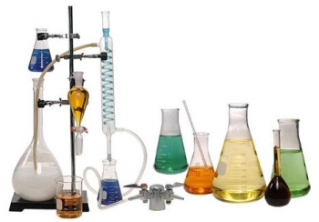
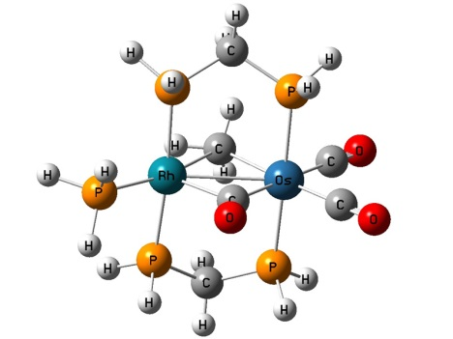
KIMYO
9-sinf
Amaliy ish №2
“Ishqoriy metallar” va “Ishqoriy yer metallar” mavzulariga oid tajribaviy masalalar yechish.

Slide 2
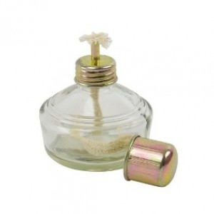
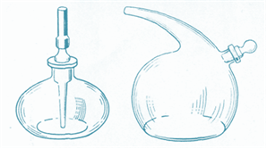
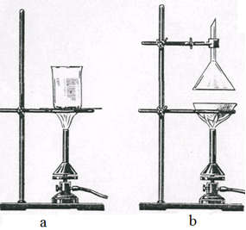
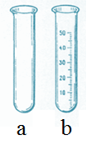
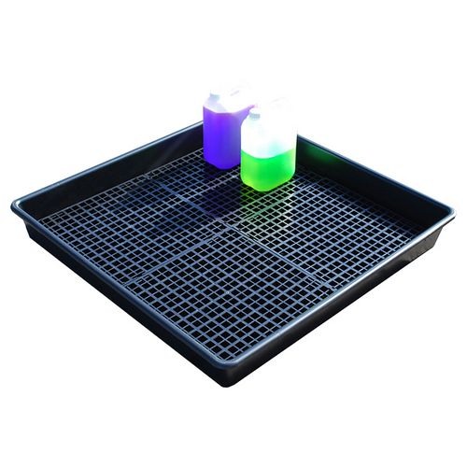
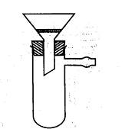
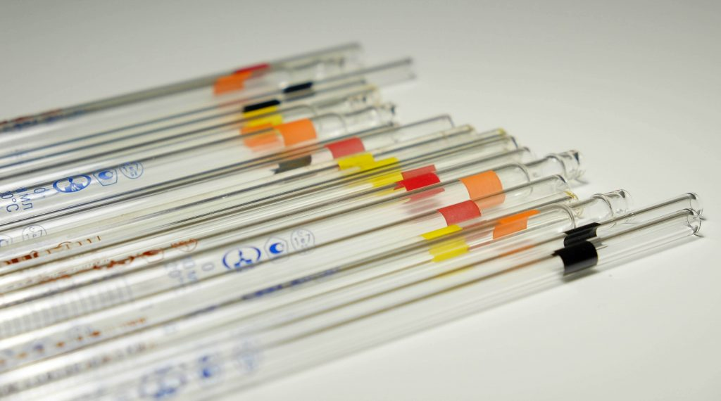
Kerakli jihozlar:
probirkalar
spirt lampasi yoki
probirka qizdirgich
tomizgichlar
plastic taglik pipetkalar voronka

Slide 3
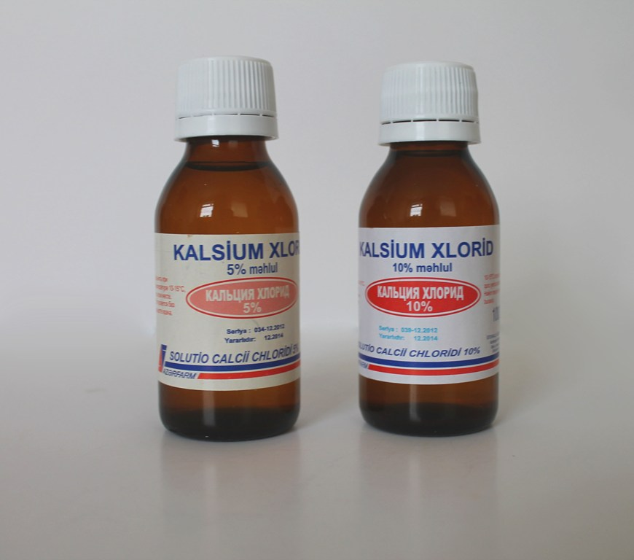
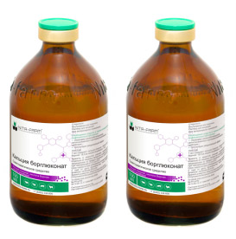
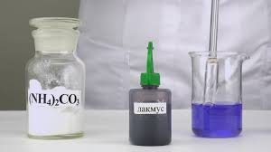
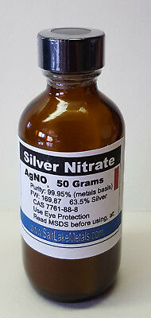
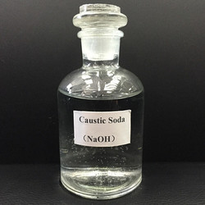
Kerakli moddalar
Tuzlar - NaCl, Na₂CO₃, NaNO₃, KCl, K₂CO₃, CaCO₃, CaCl₂, CaHCO₃, AgNO₃
Ishqorlar eritmasi- NaOH KOH Ca(OH)₂
Kislota – HCl
Gaz-CO₂
Suv-H₂O
fenolftalein
metil zarg‘aldog‘i
lakmus
indekatorlar

Slide 4
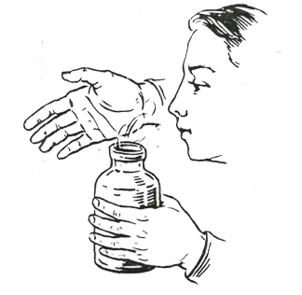
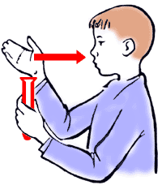
Xavfsizlik texnikasi
Ajralib chiqayotgan gazni idishning ustiga engashib hidlash mumkin emas. Gaz yoki suyuqlikning hidini bilish uchun idish tomonidan ehtiyotlik bilan kaftning yengil xarakati yordamida havo oqimini burunga yuborish kerak.

Slide 5
Xavfsizlik texnikasi
Yuzga yoki kiyimlarga modda sachramasligi uchun reaktivlar quyish vaqtida idish ustiga egilmaslik kerak.
Idishda qizdirilayotgan suyuqlik ustiga egilish mumkin emas. Suyuqlik sachrab ketishi mumkin.
Probirkadagi suyuqlikni qizdirishda uning og‘zini o‘quvchi o‘ziga va oldidagilarga qaratmasligi kerak.
Qizib turgan probirkani sovuq suvga tushirmaslik lozim.

Slide 6
1-topshriq
1. To‘rtta raqamlangan probirkada:
a) NaCl;
b) NaOH;
c) Na₂CO₃;
d) NaNO₃ berilgan.
Quyidagi reaktivlardan foydalanib, qaysi probirkada qanday tuz borligini aniqlang:
HCl, indikator, AgNO₃

Slide 7
Yechimi
a) NaCl+AgNO3=NaCl+ AgNO3
b) NaOH+lakmus= ko`k
c) Na₂CO₃+2HCl=2NaCl+CO2+H2O
d) NaNO₃
NaNO₃ + Cu + H₂SO₄ = NO₂ + СuSO₄ + H₂O

Slide 8
1-jadval
№ | Reaksiya nomi | Reaksiya tenglamasi | Kuzatish
1. | NaCl ni aniqlash | NaCl+AgNO₃=AgCl+ NaNO₃ Ag⁺+Cl⁻= AgCl | Oq pag‘a cho‘kma
2. | NaOH ni aniqlash | Lakmus yordamida | Lakmus ko‘k rangga kiradi.
3. | Na₂CO₃ni aniqlash | Na₂CO₃+ HCl= NaCl+CO₂+H₂O CO₃²⁻+2H⁺=CO₂+H₂O. | HCl eritmasi bilan CO₂ gazi ajraladi

Slide 9
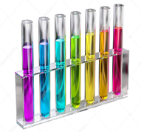
Xulosa
Probirkalarda NaCl,NaOH,NaNO₃ eritmalari borligini aniqladik.

Slide 10
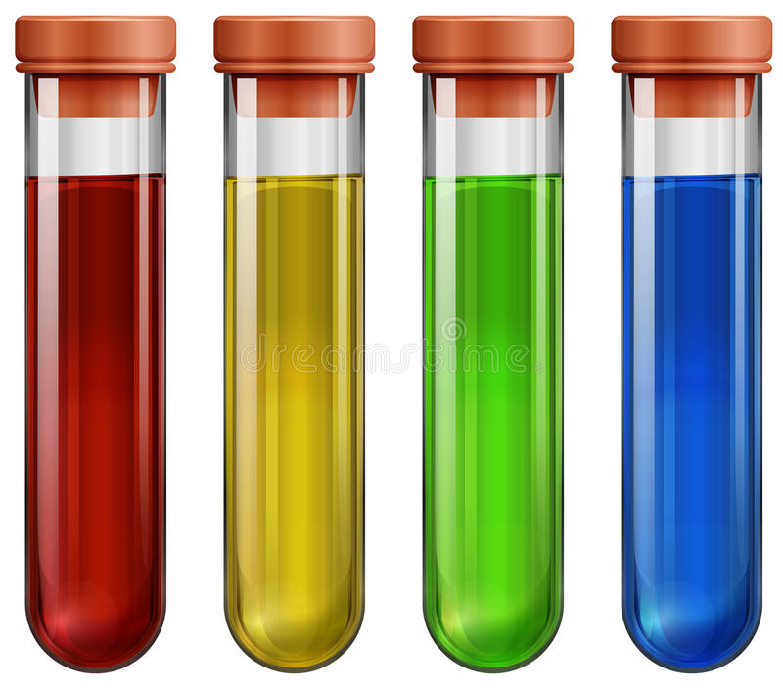
2-topshriq
To‘rtta raqamlangan probirkada
a) KCl;
b) K₂CO₃;
c) CaCO₃;
d) CaCl₂ berilgan.
Qaysi probirkada qanday tuz berilganligini aniqlang.
Aniqlash uchun reaktivlar: H₂O, HCl

Slide 11
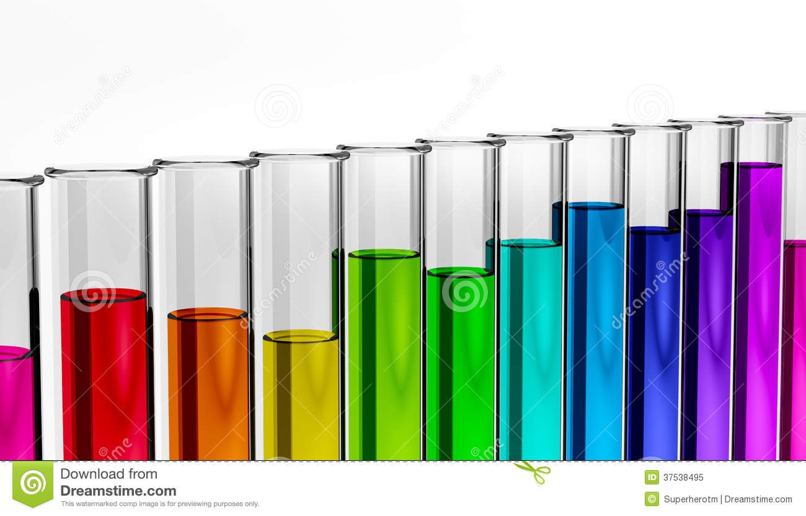
Yechimi
a) KCl+H2O=?
b) K₂CO₃+2HCl=2KCl+CO2+H2O
c) CaCO₃+2HCl=CaCl2+CO2+H2O
d) CaCl₂ +H2O =?

Slide 12
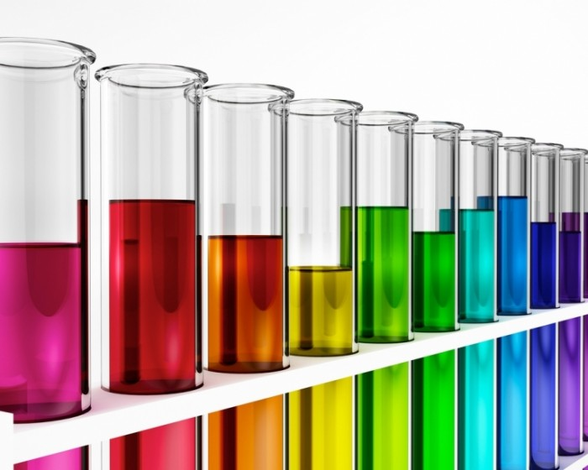
2-topshriq
Tuzlarga suv quyildi (c) probirkadagi tuz erimadi, demak bu pobirkada CaCO3 bor ekan. (b) probirkada K₂CO₃ tuzi bor ekan.
K₂CO₃ tuzi suvda yaxshi eriydi. Karbonat tuzlari kislotalar bilan ta’sirlashib CO2 gazini ajratadi.
b) K₂CO₃+2HCl=2KCl+CO2+H2O
c) CaCO₃+2HCl=CaCl2+CO2+H2O

Slide 13
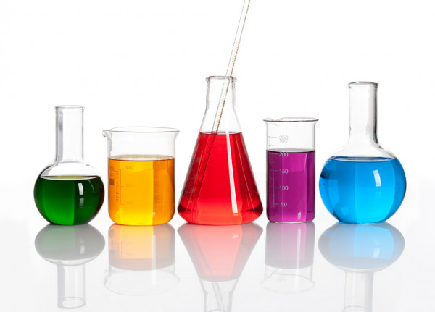
3-topshriq
Ikkita probirkadagi rangsiz eritmaga CaCO₃ qizdirganda ajralgan CO₂ gazni yuborganda kalsiy gidroksid eritmasida oq chokma hosil bo`ldi, demak bu eritma kalsiy gidroksid ekan.
Ca(OH)2+CO2=CaCO3+H2O

Slide 14
2-jadval
№ | moddalar | Suvda erishi | HCl | AgNO₃, | H₃PO₄.
1. | KCl, | + | - | AgCl oq cho’kma | -
2. | K₂CO₃, | + | CO₂ gazi ajraladi | Ag₂CO₃ sariq cho’ma | -
3. | CaCO3, | - | CO₂ gazi ajraladi | Ag₂CO₃ sariq cho’ma | Ca₃(PO₄)₂+CO₂
4. | CaCl2 | + | - | AgCl oq cho’kma | Ca₃(PO₄)₂

Slide 15
Xulosa
Probirkalarda KCl, K₂CO₃, CaCO3, CaCl2 eritmalari borligini aniqladik.

Slide 16
Xulosa
Probirkalarda KCl, K₂CO₃, CaCO3, CaCl2 eritmalari borligini aniqladik.

Slide 17
Mustaqil ish № 3
Sizga berilgan ikkita probirkada rangsiz eritmalarning qaysi biri kaliy gidroksid, qaysi biri kalsiy gidroksid eritmasi ekanligini aniqlang.
Aniqlash uchun reaktiv: CO₂

Slide 18
3-jadval
№ | Reaksiya nomi | Reaksiya tenglamasi | Kuzatish
1. | CO₂ ni aniqlash | CaCO₃ +2HCl=CaCl₂+CO₂+H₂O CO₂²⁻+2H⁺=H₂O | CO₂ rangsiz gaz ajraldi.
2. | Ca(OH)₂ dan CO₂ gazini o‘tkazish. | Ca(OH)₂+CO₂=CaCO₃+H₂O Ca²⁺+2H⁺+CO₂=CaCO₃+H₂O | Loyqa hosil bo‘ladi.

Slide 19
Xulosa
Ca(OH)₂ eritmasidan CO₂ gazi o‘tkazilganda loyqalanish sodir bo‘ladi. KOH eritmasidan o‘tkazilganda o‘zgarish kuzatilmaydi.

Slide 20
4-topshiriq
Quyidagi o‘zgarishlarni amalga oshirish uchun imkon beradigan reaksiyalar tenglamalarini yozing:
Ca(OH)₂→CaCO₃→Ca(HCO₃)₂→CaCO₃→CaCl₂

Slide 21
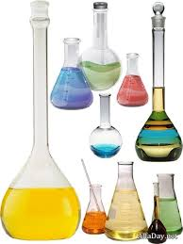
Yechimi
1) СаCl2 + 2 NaOH = Ca(OH)2 + 2 NaCl
2) Ca(OH)2 + CO2 = CaCO3 + H2O
3) CaCO3 + H2O + CO2 = Ca(HCO3)2
4) Ca(HCO3)2 = (t) CaCO3 + CO2 + H2O
5) СаСО3 + 2 HCl = CaCl2 + CO2 + H2O

Slide 22
5-topshiriq
Ohakli suvning tiniq eritmasidan 2-3 ml oling. Eritma loyqalangunga qadar uglerod (IV)-oksid o‘tkazing.
Loyqalangan eritmani uchta probirkaga bo‘lib oling:
1- probirkaga ohakli suv quying;
2- probirkaga natriy karbonat eritmasidan quying;
3- probirkani qizdiring.

Slide 23
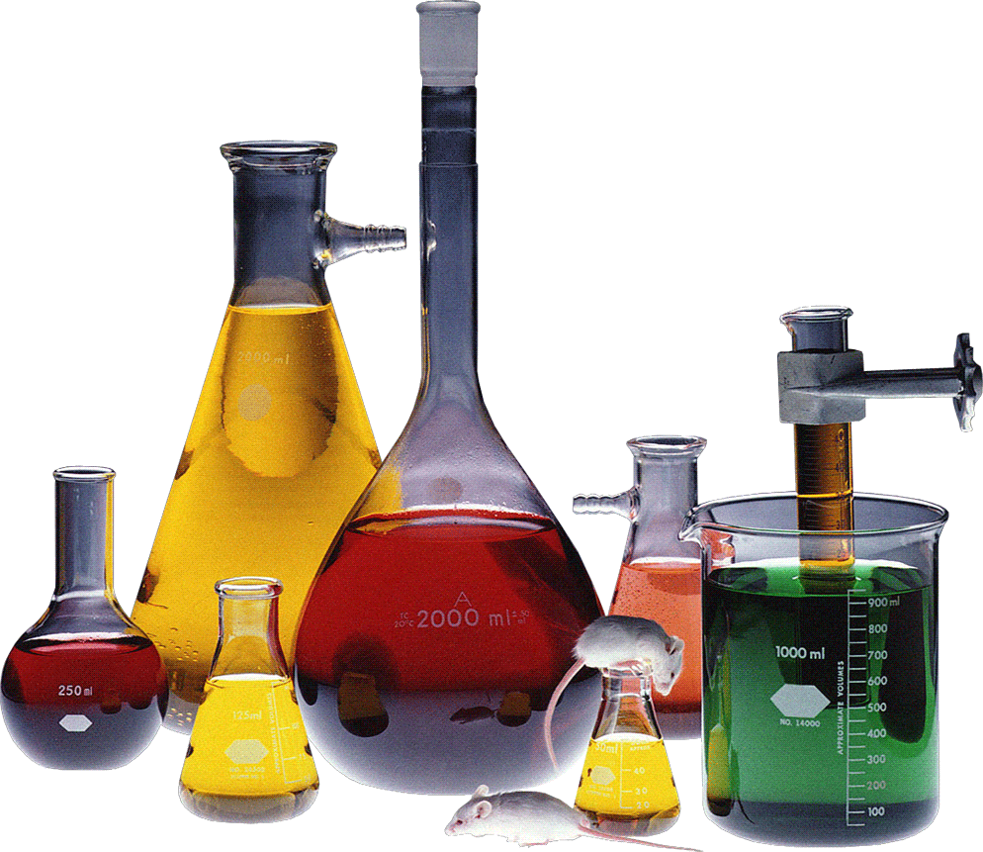
Yechimi
b) ikkinchi probirkaga natriy karbonat eritmasidan quying. Ca(OH)2 + CO2 = CaCO3 + H2O
Kuzatish: o‘zgarish kuzatilmadi
Kimyoviy reaksiya tenglamasi:
CaCO3+Na2CO3=?

Slide 24
5-topshiriq
d) uchinchi probirkani qizdiring.
Kuzatish: Tuz qizdirilganda karbonat angidrid gazi va qattiq qoldiq kalsiy oksid xosil bo‘ladi.
Kimyoviy reaksiya tenglamasi:
CaCO3= (t) CaO+CO2

Slide 25
5-jadval
№ | Bajarilgan ish | Reaksiya tenglamasi | kuzatish
1. | Ohakli suvdan CO₂ gazini o‘tkazish. | Ca(OH)₂+CO₂=CaCO₃+H₂O | Eritma loyqalanadi, (CO₂ gazi uchun sifat reaksiya)
2. | a) ohakli suv quyish | - | Reaksiya bormaydi.
3. | b) Na₂CO₃ quyish | - | Reaksiya bormaydi.
4. | v) qizdirish | CaCO₃=CaO+CO₂ | Parchalanish reaksiyasi

Slide 26
Xulosa
Ohakli suvning tiniq eritmasidan loyqalangunga qadar uglerod(VI)-oksidi o‘tkazamiz. Loyqalangan eritmani uchta probirkaga bo‘lamiz.
a) 1-probirkaga ohakli suv quyamiz-reaksiya bormaydi.
b) 2-probirkaga natriy karbonat eritmasidan quyamiz-reaksiya bormaydi.
v) 3-probirkani qizdiramiz-CO₂ va CaO hosil bo‘ladi.

Slide 27
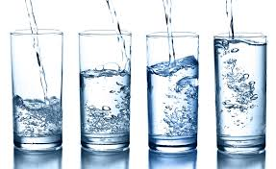
Mustaqil bajarish uchun topshiriqlar
1. 0,8 mol xrom sulfat kislota bilan reaksiyaga kirishib, necha litr vodorodni siqib chiqaradi va bunda qancha tuz hosil bo‘ladi?
2. Kaliy permanganat qizdirilganda parchalanadi. Bu usul bilan laboratoriya sharoitida 3 litr kislorod olindi. Reaksiyada necha gramm kaliy permanganat parchalangan?
3. Cho‘g‘langan temir suv bug‘i bilan ta’sirlashdi. Natijada 20 gramm temir kuyindisi hosil bo‘ldi. Reaksiyada necha gramm temir ishtirok etgan?

